Slide 1
非預算費用支出及預支申請

Slide 2
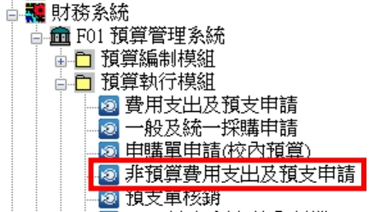
作業路徑說明:
■校務系統(舊) →財務系統→F01預算管理系統→預算執行模組→
非預算費用支出及預支申請

Slide 3
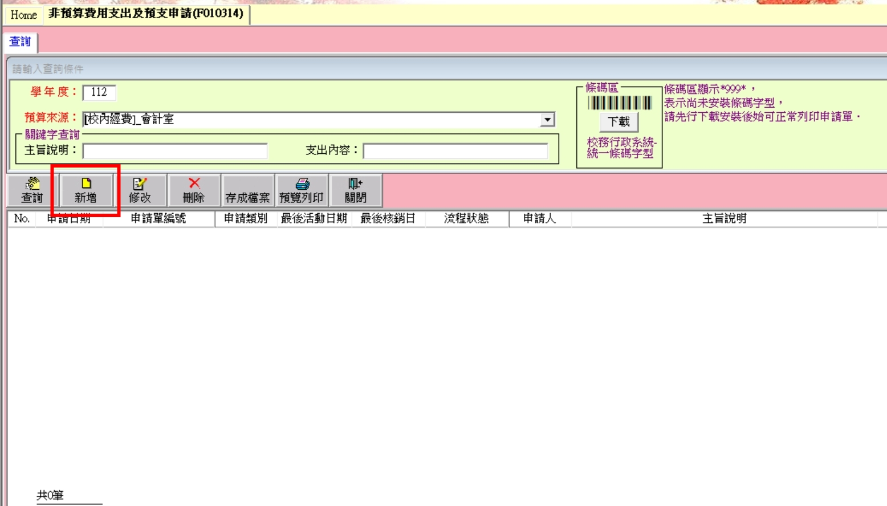
■點選「新增 」

Slide 4
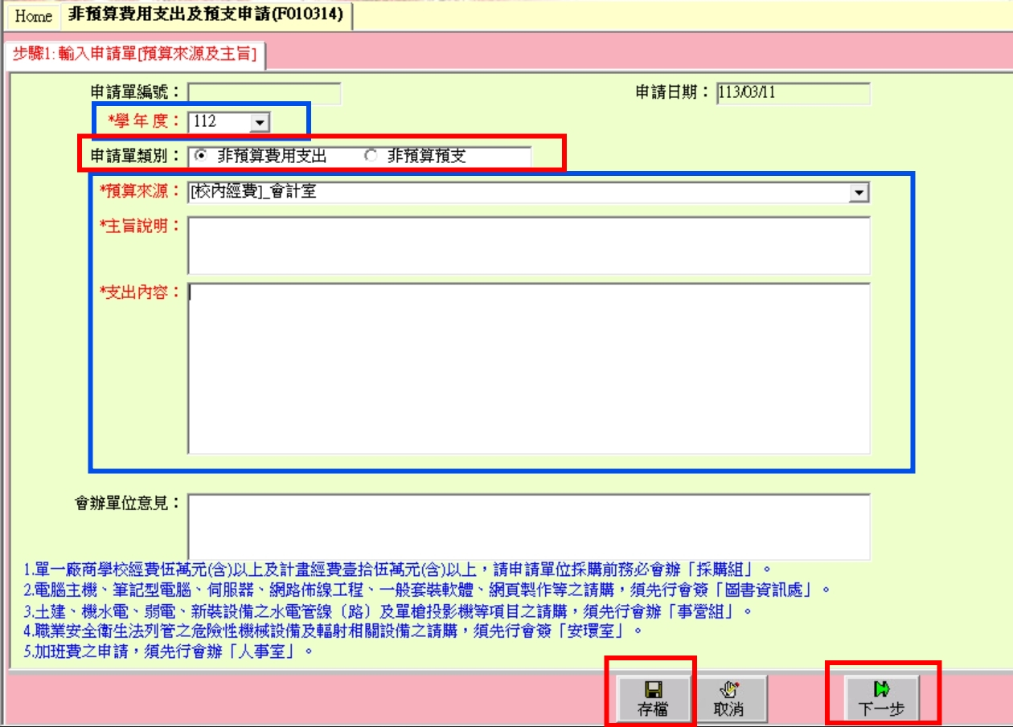
1.藍框請選取及確實填寫
2.紅框請選擇非預算費用支出
3.存檔後下一步

Slide 5
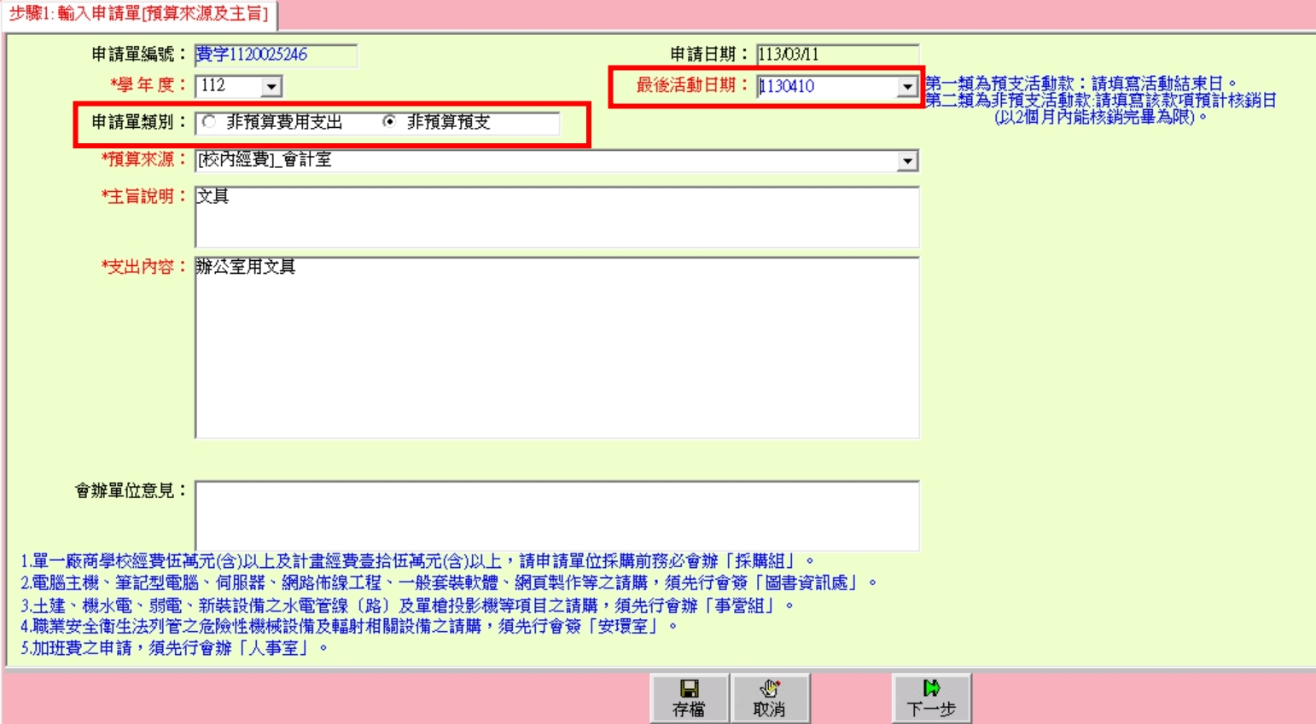
■若申請非預算預支，請填寫最後活動日期

Slide 6
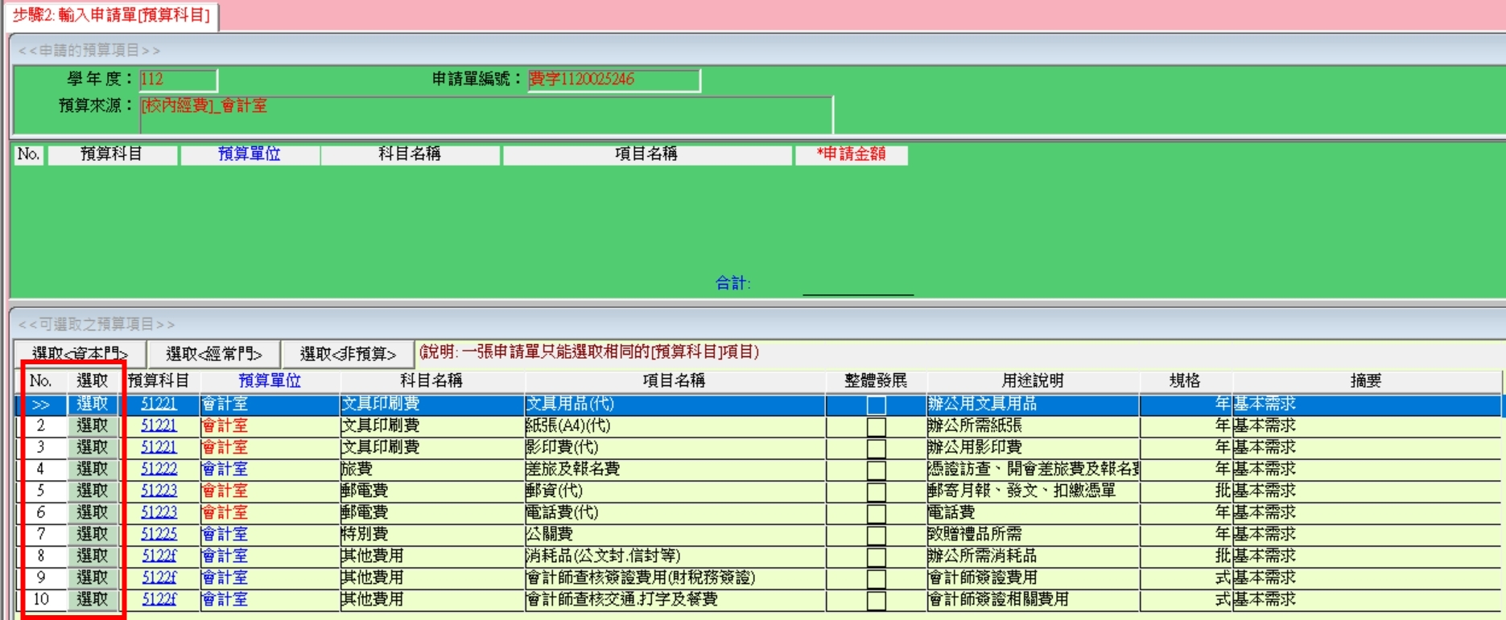
■選取預算項目
(同一個預算科目可以同時點在同一張單)

Slide 7
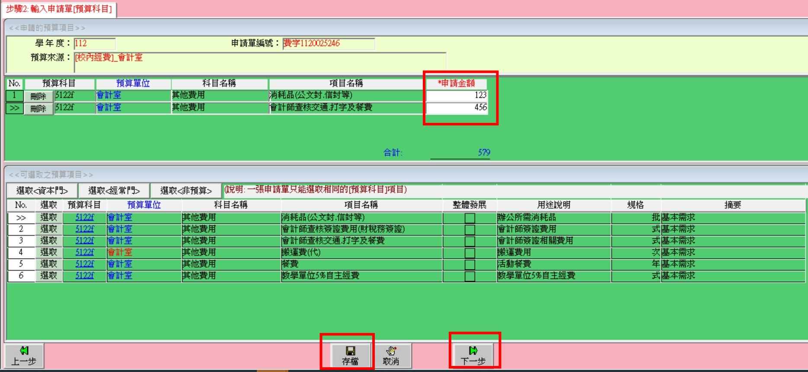
1.選取之預算會跑至上方
2.填入申請金額
3.存檔後下一步

Slide 8
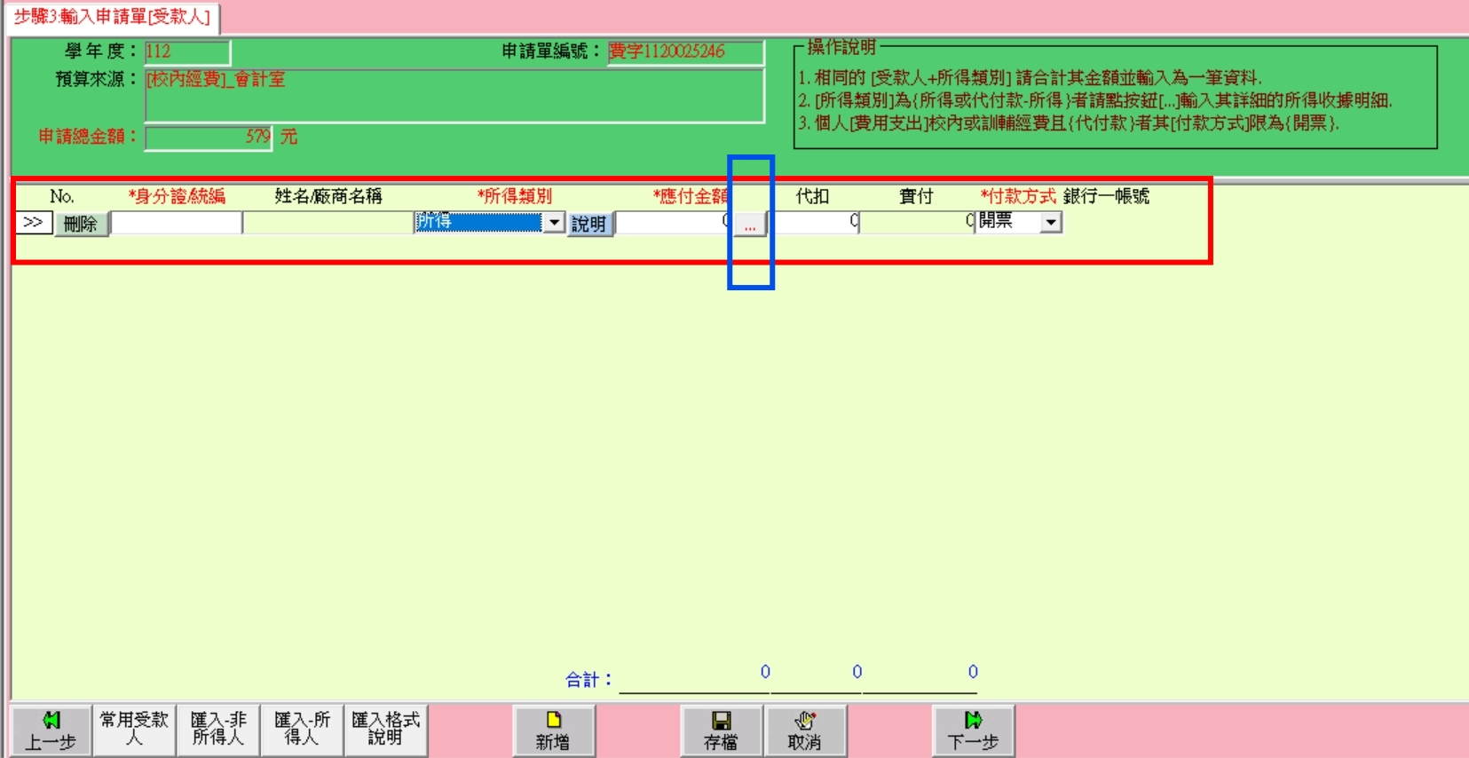
1.填入受款人資訊(個人-身分證字號，廠商-統編)
2.若為所得，請點選藍框…進入填寫所得申報資訊
3.付款方式以匯款為主。

Slide 9
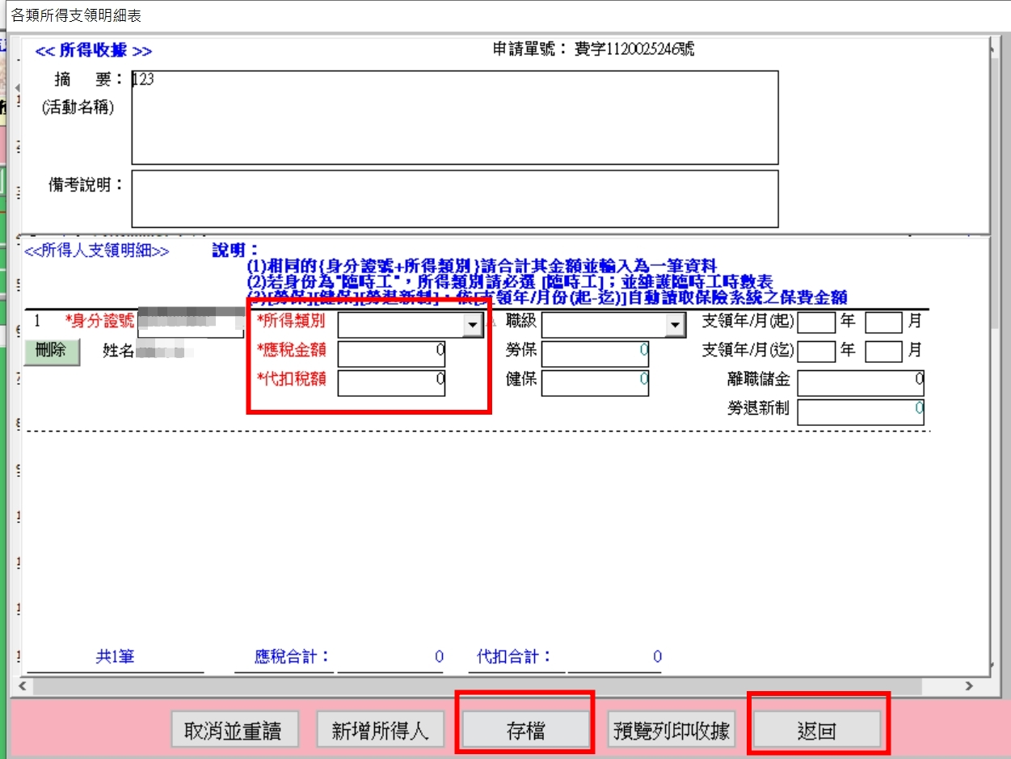
1.選取紅框內之所得類別
2.填入應稅金額
3.代扣稅額為系統自動代入
4.存檔後返回

Slide 10
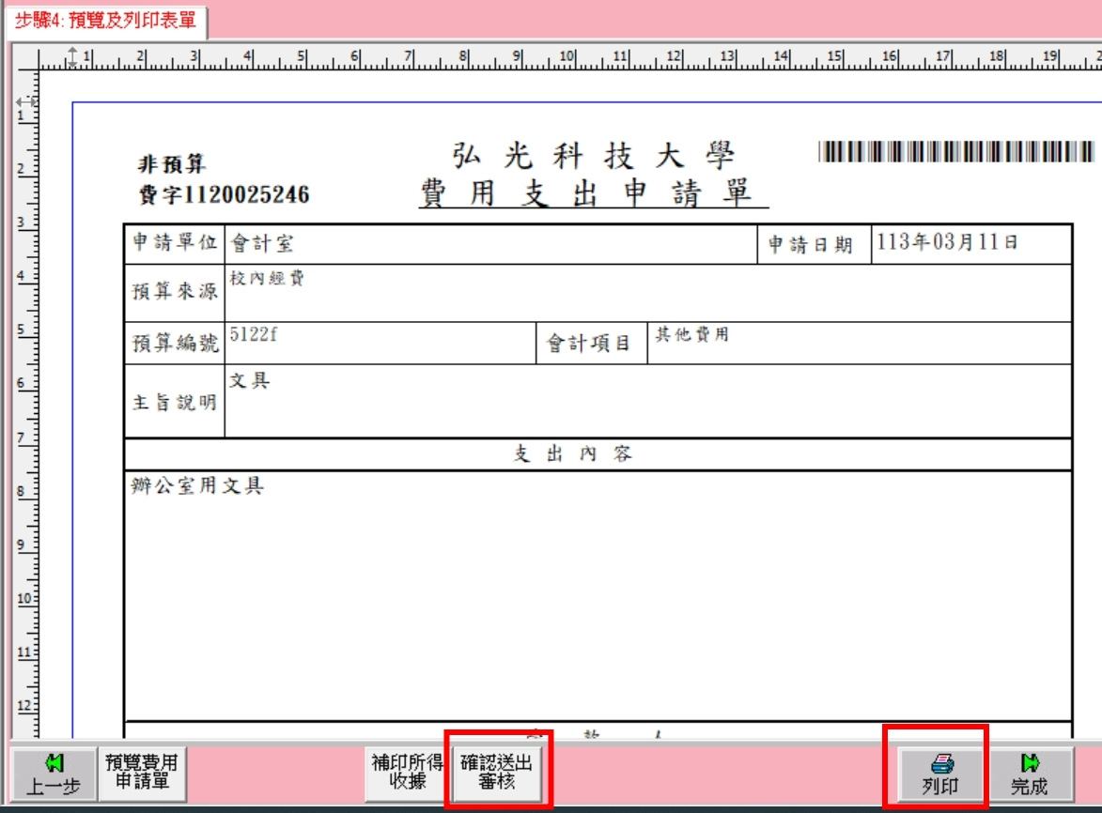
1.預覽無誤後
2.確認送出審核
3.列印

